Slide 1
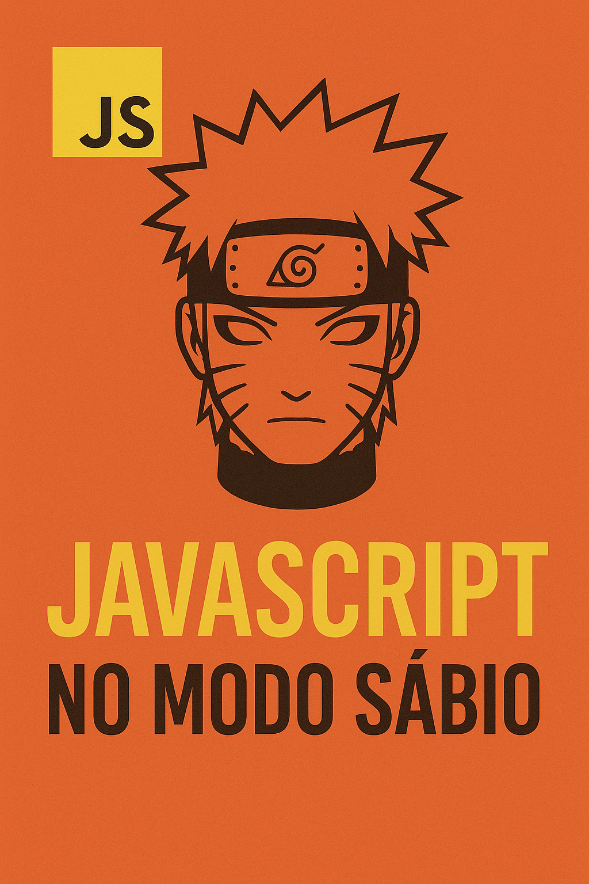

Daniel Thomaz

Slide 2
01
Despertando o Chakra do JavaScript
Por que aprender JavaScript?

Slide 3
Despertando o Chakra do JavaScript
Por que aprender JavaScript?
JavaScript é uma linguagem de programação que dá movimento, lógica e inteligência às páginas da web. Sem ele, um site é como um pergaminho: bonito, mas imóvel. Com JavaScript, tudo ganha vida — botões funcionam, menus se abrem, mensagens aparecem, jogos rodam e formulários são validados em tempo real.
É uma linguagem interpretada, o que significa que ela roda diretamente no navegador, sem necessidade de instalação ou compilação. Basta abrir um site, e o JavaScript está ali, funcionando nos bastidores.
Além disso, ele se conecta com o HTML (estrutura da página) e o CSS (estilo visual), formando o trio essencial da web. Se o HTML é o corpo, o CSS é a roupa e o JavaScript é o cérebro e os reflexos.

Slide 4
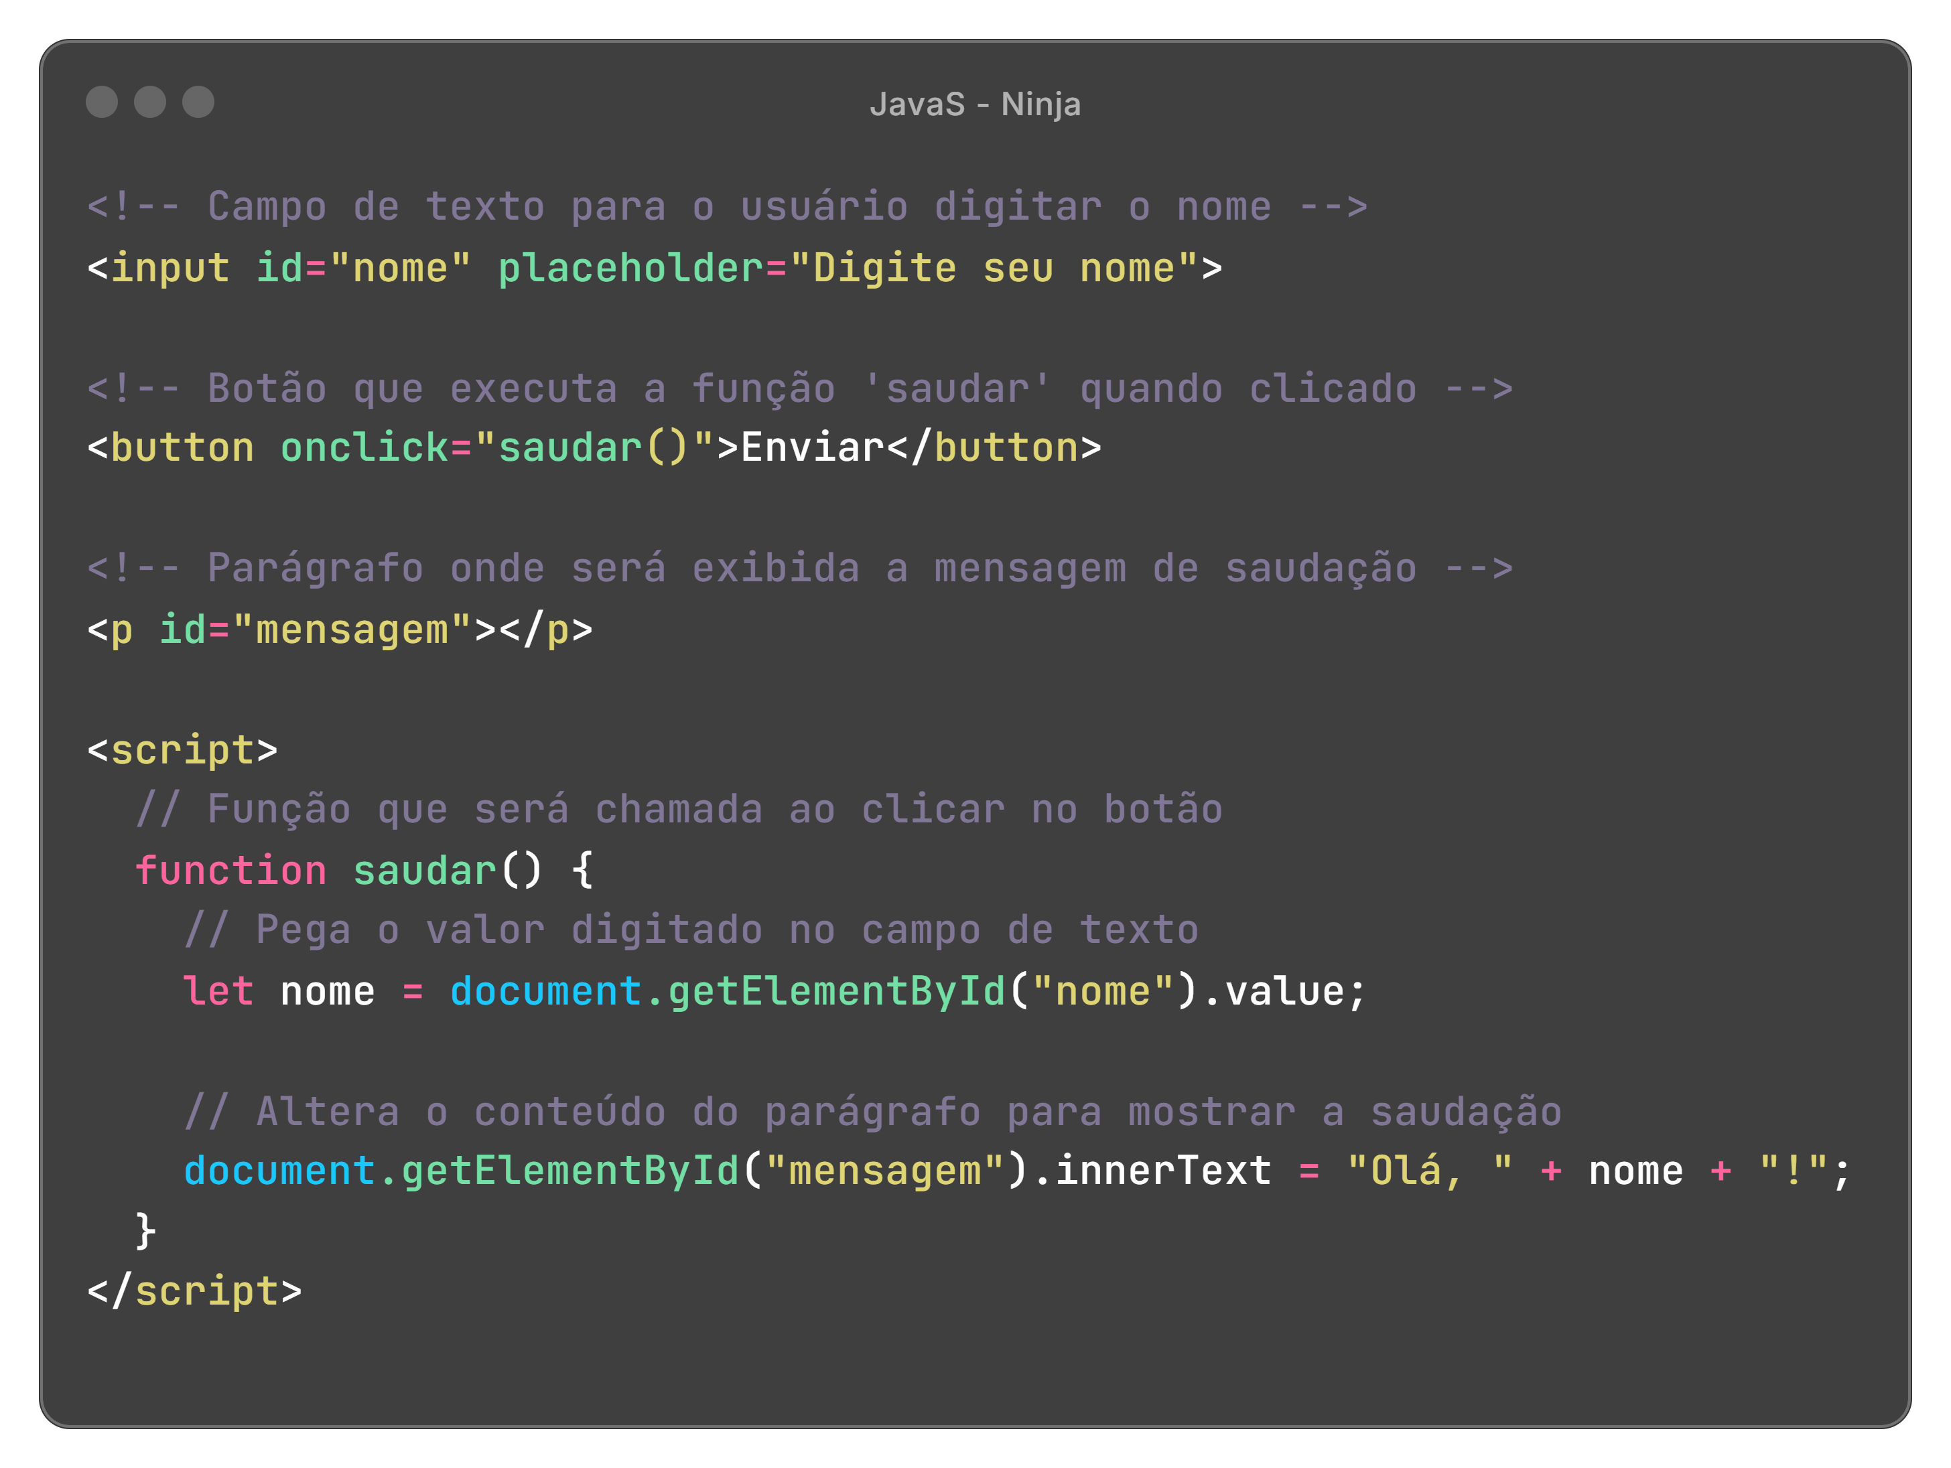
Despertando o Chakra do JavaScript
...continuando.
Exemplo real e prático:Imagine que você preenche um campo de nome e clica em “Enviar”. Ao clicar, aparece a mensagem “Olá, [seu nome]!” sem que a página seja recarregada. Isso é feito com JavaScript.

Slide 5
02
Fundamentos Ninjas: As Armas Básicas
Variáveis: Armazenando Informação
Tipos de Dados
Condições: Tomando Decisões
Funções: Jutsus Reutilizáveis

Slide 6
Fundamentos Ninjas: As Armas Básicas
Variáveis: Armazenando Informação
Imagine que você é um ninja em missão. Para concluir tarefas com precisão, você precisa carregar informações: nomes, números, estados... No JavaScript, essas informações são armazenadas em variáveis.Variáveis são como compartimentos da sua bolsa ninja: você guarda um item com um nome, e pode usá-lo
Elas são essenciais porque quase tudo em programação depende de armazenar e manipular dados. Se você quer mostrar o nome de um usuário, calcular um valor ou controlar um botão, precisa de uma variável. Como criar uma variável Existem duas formas principais no JavaScript moderno:
Como criar uma variável?
No JavaScript moderno, usamos duas palavras principais para declarar variáveis:
let → quando o valor pode mudar ao longo do tempo.
const → quando o valor é fixo e não deve ser alterado.

Slide 7
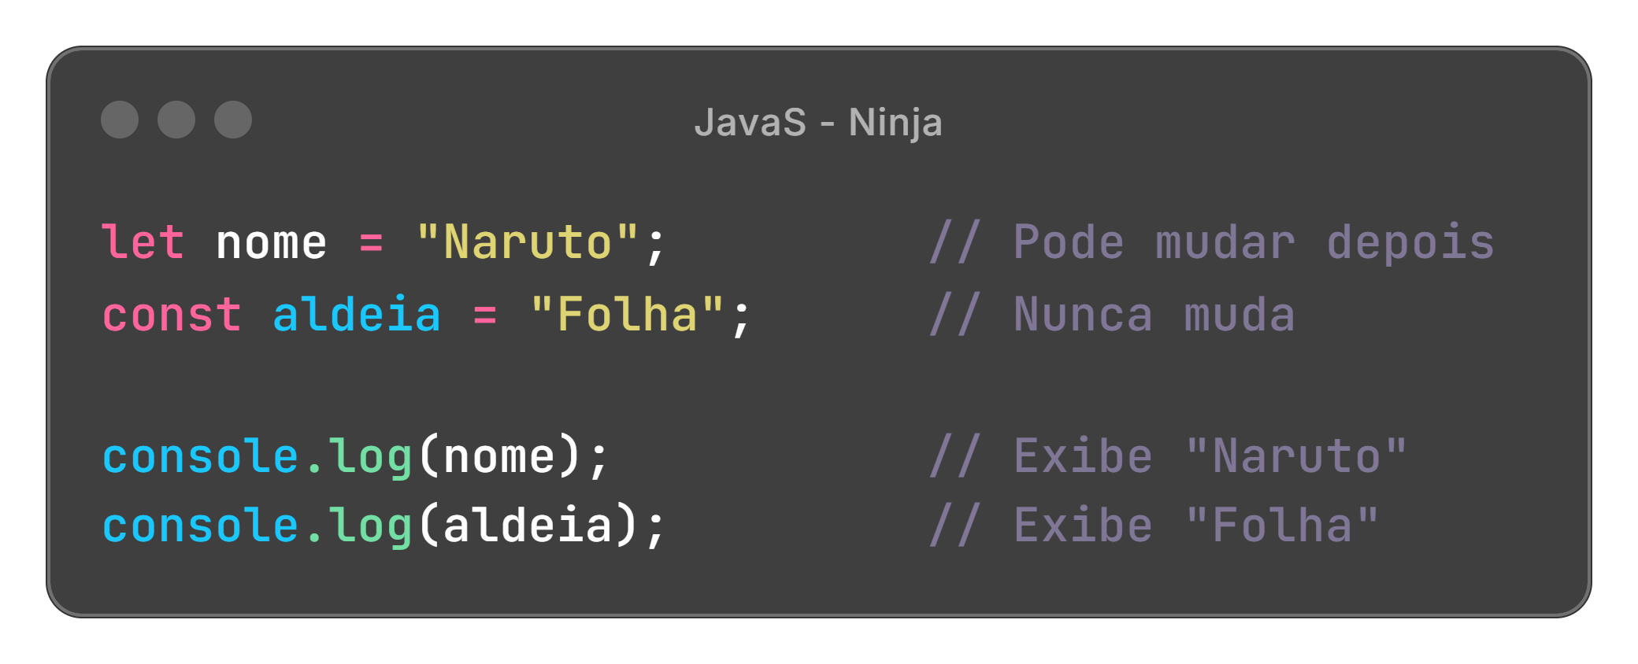
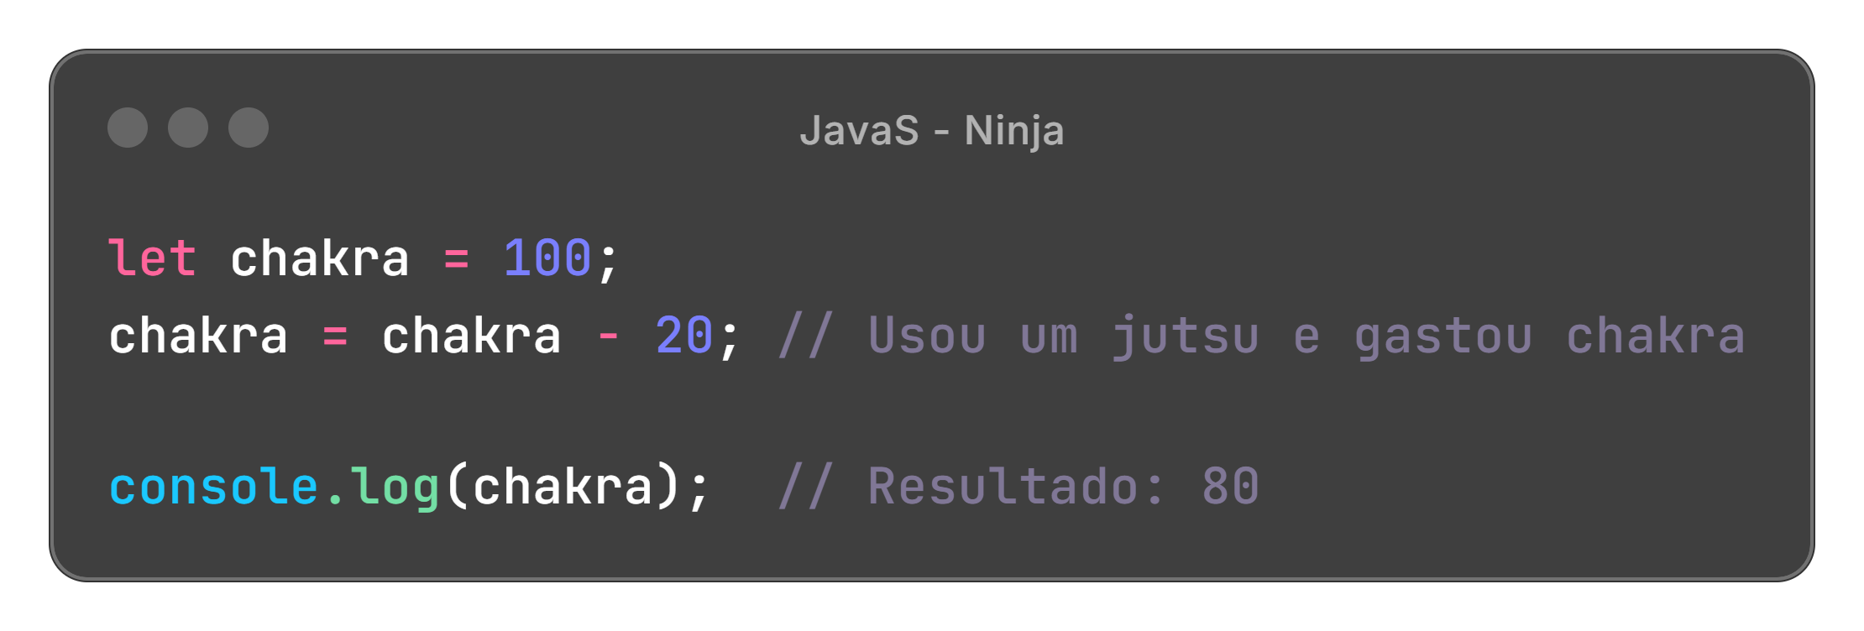
Fundamentos Ninjas: As Armas Básicas
... continuação
Usamos let para dados dinâmicos, como o nome de um usuário que pode ser trocado.
Usamos const para dados que não devem mudar, como o nome da aldeia ou o número de dias de uma semana.
Mudando valores com let:

Slide 8
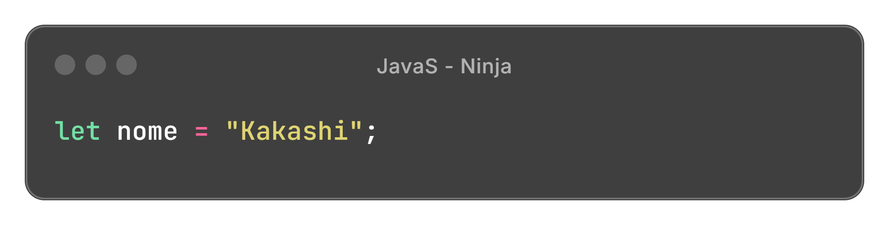
Fundamentos Ninjas: As Armas Básicas
Tipos de Dados
No mundo ninja do JavaScript, conhecer os tipos de dados é escolher a arma certa para cada missão. Texto (string) guarda nomes e mensagens; números servem para cálculos e contagens; booleanos (true/false) são sinais que ajudam a tomar decisões no código.
Saber o tipo evita erros e garante que seu jutsu (programa) funcione com precisão. É a base para um código forte, rápido e organizado, pronto para qualquer batalha.
No mundo ninja do JavaScript, entender os tipos de dados é fundamental para manipular corretamente a informação. Cada tipo representa um formato diferente de valor que o código pode usar.
Texto (String): são palavras ou frases, sempre entre aspas.
Exemplo:

Slide 9
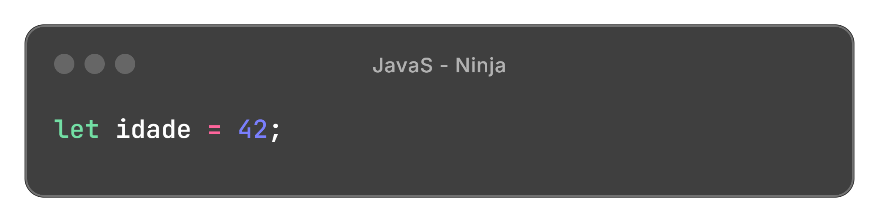
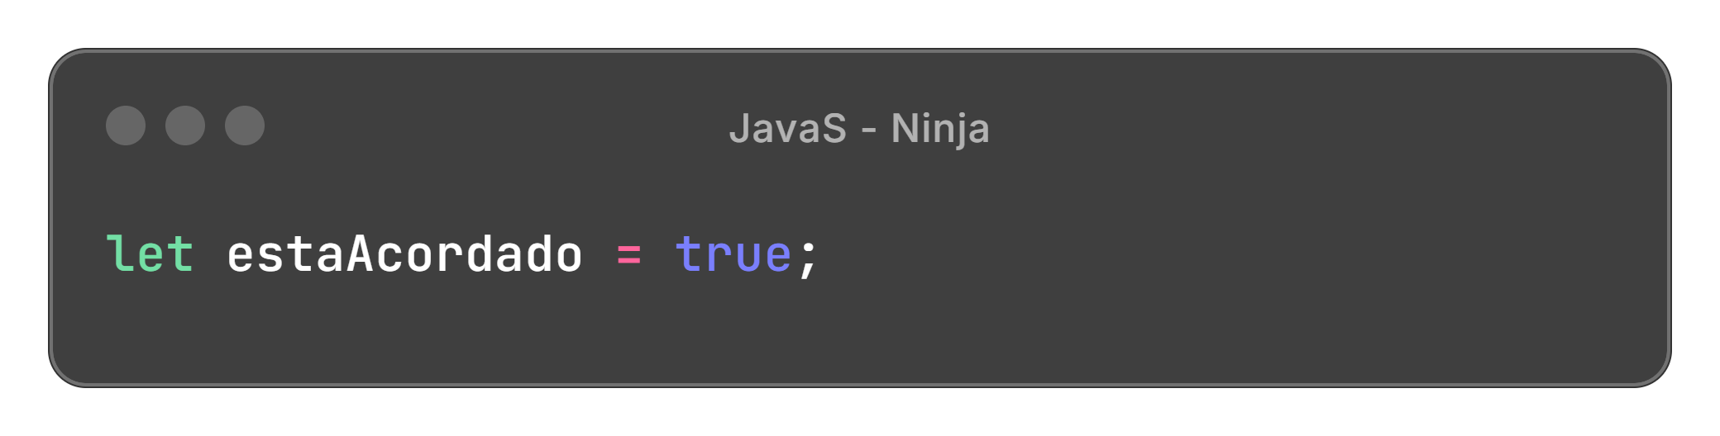
Fundamentos Ninjas: As Armas Básicas
Tipos de Dados
Número (Number): valores numéricos, usados para cálculos ou contagens.
Exemplo:
Booleano (Boolean): só tem dois valores possíveis — true (verdadeiro) ou false (falso). Muito usado em condições.
Além desses, existem outros tipos como:
Undefined: quando uma variável não tem valor definido ainda.
Null: indica ausência intencional de valor.
Objeto e Array: tipos mais complexos que guardam coleções ou estruturas de dados.

Slide 10
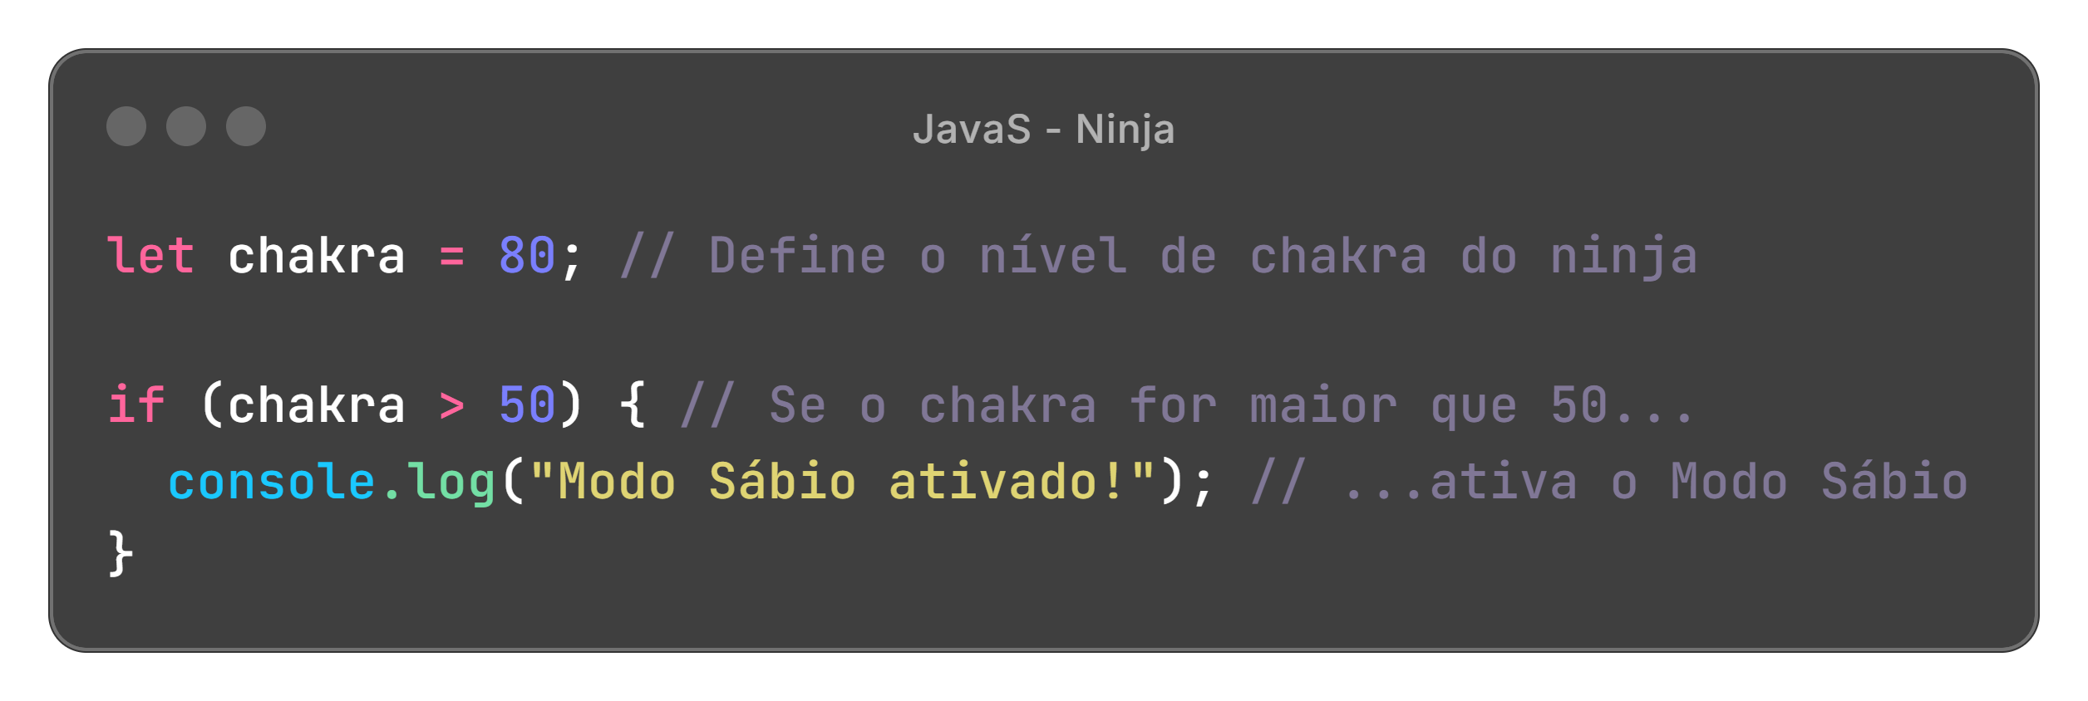
Fundamentos Ninjas: As Armas Básicas
Condições: Tomando Decisões
Todo ninja precisa decidir rápido: atacar ou recuar? Ativar o Modo Sábio ou poupar chakra? No JavaScript, quem faz esse papel é a estrutura condicional.
Com o if , você cria caminhos diferentes para o código seguir, dependendo da situação.
Se a condição for verdadeira (chakra > 50), o código dentro do bloco {} será executado. Se não for, o JavaScript ignora esse trecho.

Slide 11
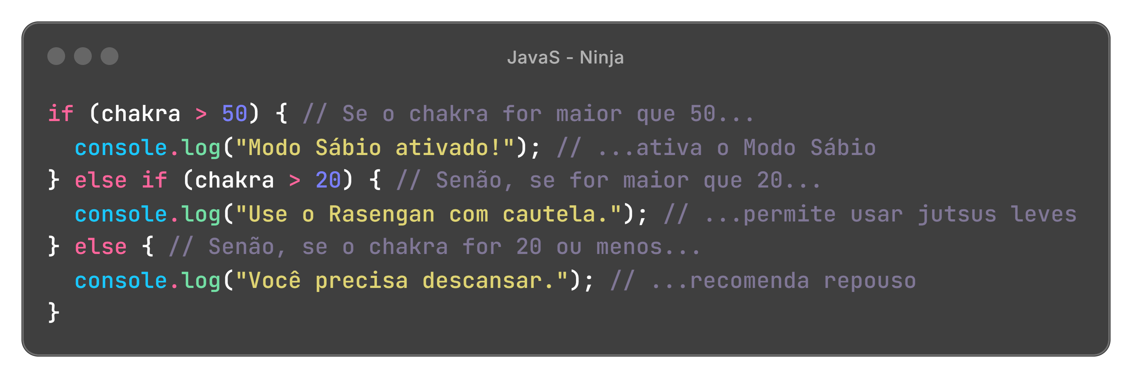
Fundamentos Ninjas: As Armas Básicas
Condições: Tomando Decisões
Você também pode usar else e else if para cobrir outros cenários:
Essas estruturas permitem que o programa reaja ao que está acontecendo — exatamente como um ninja que analisa a batalha antes de agir.

Slide 12
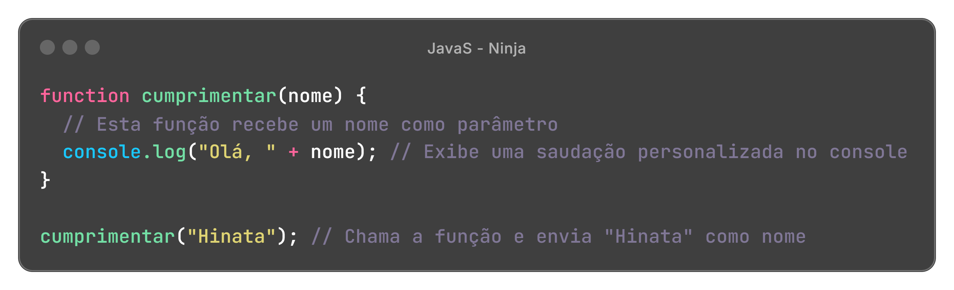
Fundamentos Ninjas: As Armas Básicas
Funções: Jutsus Reutilizáveis
Todo ninja tem seus jutsus preferidos — técnicas que ele pode usar várias vezes. No JavaScript, essas técnicas são chamadas de funções. Com elas, você escreve um bloco de código uma vez e pode reutilizá-lo sempre que quiser, apenas chamando pelo nome.
A palavra-chave function cria a função. O nome da função (neste caso, cumprimentar) é como o nome do jutsu. Entre parênteses, você define o parâmetro — uma informação que a função precisa para funcionar. Dentro das chaves {}, fica o que será executado quando o jutsu for ativado.

Slide 13
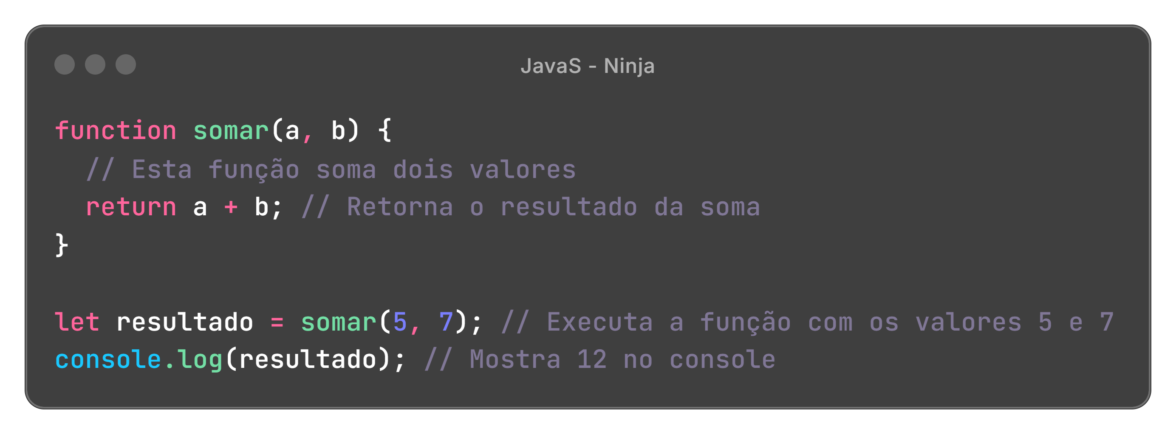
Fundamentos Ninjas: As Armas Básicas
Funções: Jutsus Reutilizáveis
Você pode criar funções para qualquer coisa:
Funções ajudam a organizar o código e evitam repetições. Em vez de escrever o mesmo comando várias vezes, você cria um jutsu único e chama quando precisar.
Encerrando o Treinamento
Com as variáveis, os tipos de dados, as condições e as funções, você já tem as armas básicas de um verdadeiro ninja do código. Esses fundamentos são como os primeiros jutsus aprendidos na Academia Ninja: simples, mas poderosos. Dominar essa base vai te preparar para enfrentar missões mais complexas com confiança e precisão.
Agora que você já controla essas técnicas, está pronto para combiná-las com o HTML e começar a criar interações reais com o usuário. No próximo capítulo, vamos unir forças com o HTML e partir para ações conjuntas — como em uma missão em equipe da Vila da Folha.

Slide 14
03
HTML + JavaScript: Missão em Dupla
Respondendo ao Usuário: Primeiras Missões Interativas
Alterando Elementos da Página: Manipulando o DOM

Slide 15
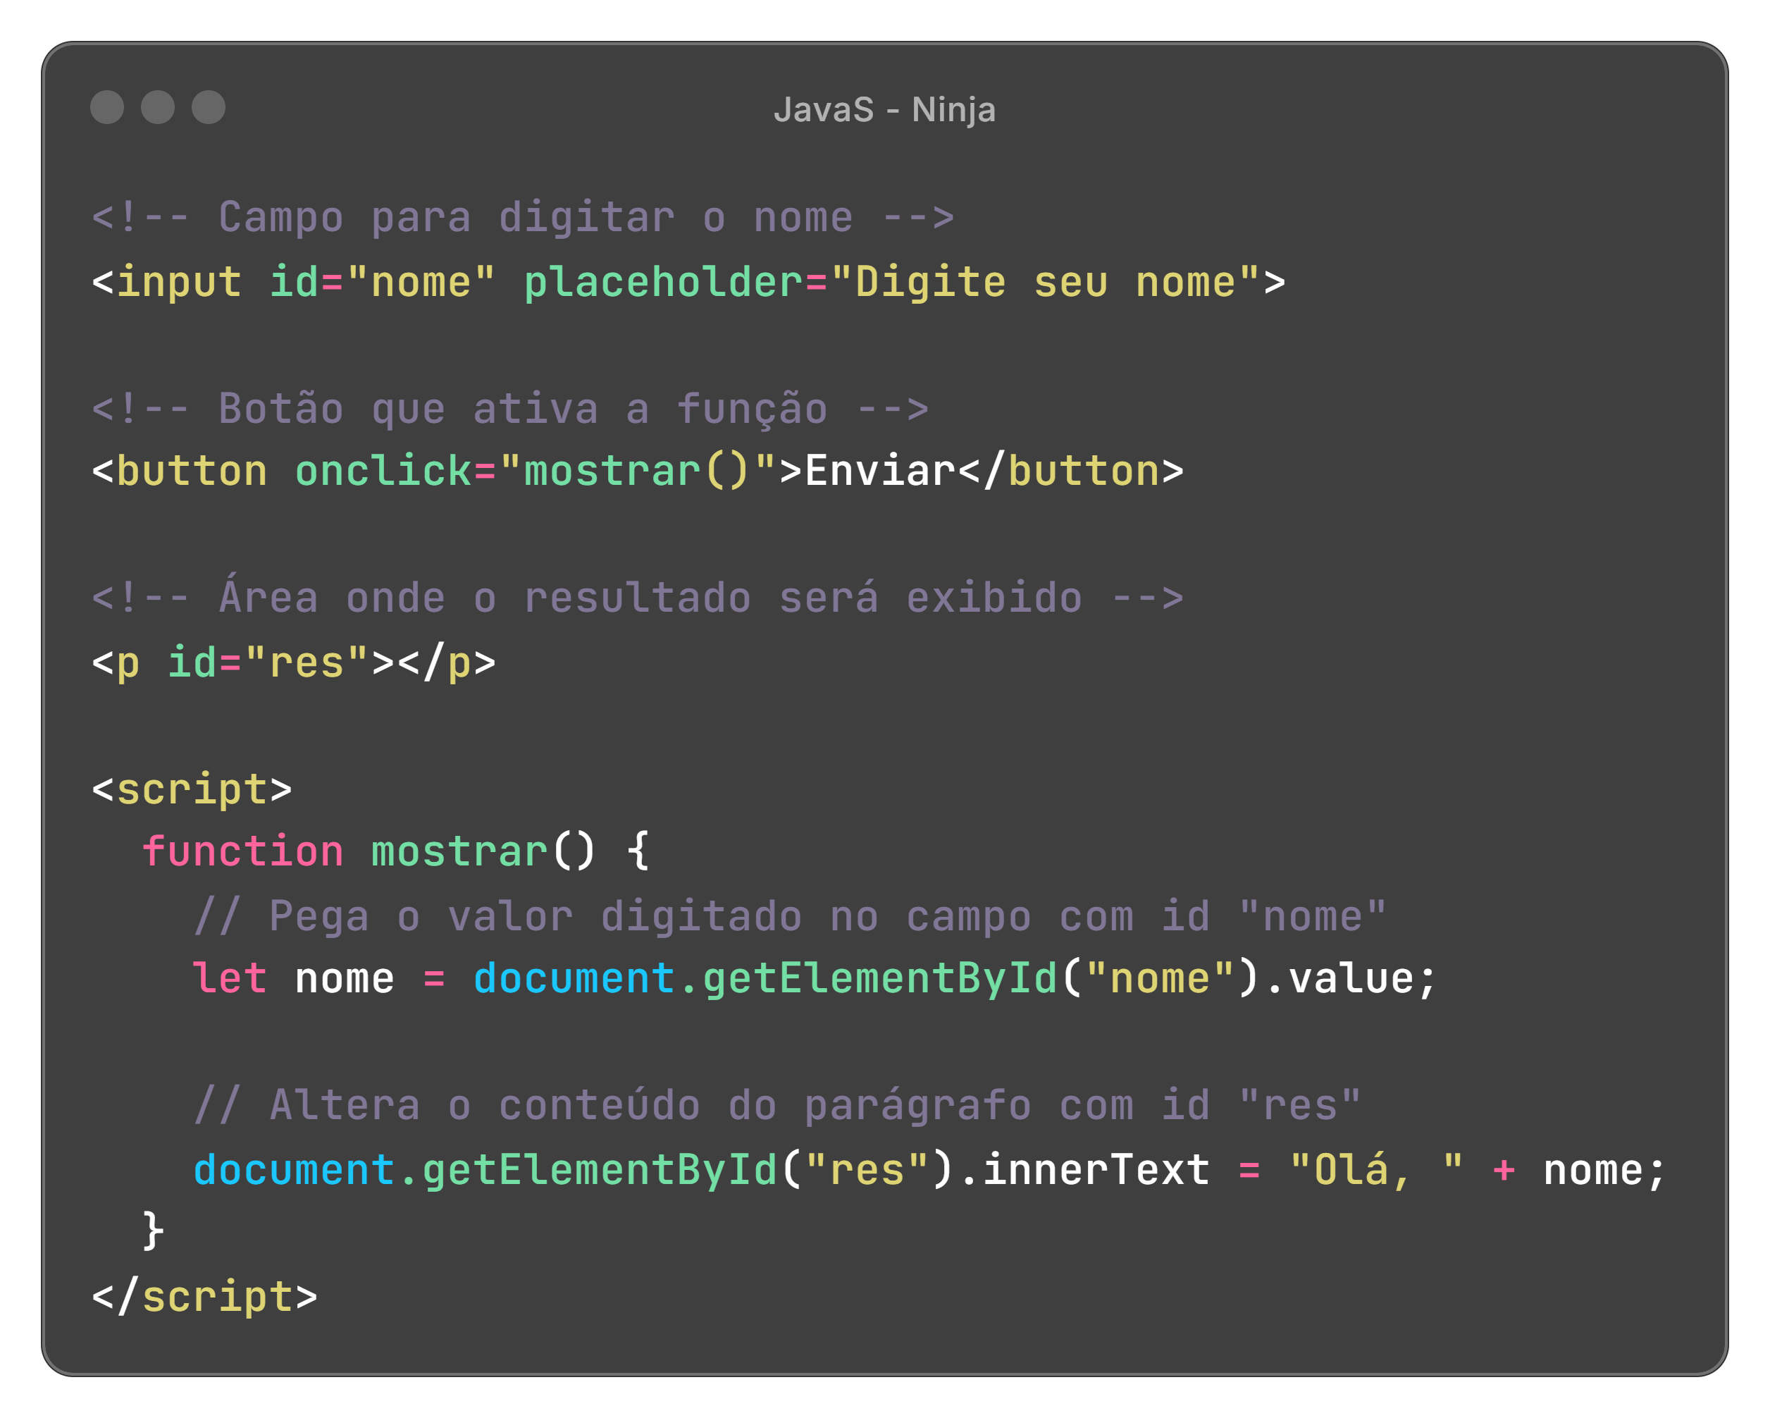
HTML + JavaScript: Missão em Dupla
Respondendo ao Usuário: Primeiras Missões Interativas
JavaScript sozinho já é forte, mas sua verdadeira força desperta quando ele se junta ao HTML. É como uma missão em dupla entre dois ninjas com habilidades complementares: o HTML constrói a estrutura da página, enquanto o JavaScript dá vida e interação a ela.
Exemplo: Mostrar nome na tela ao clicar num botão
Vamos ver um exemplo simples de como essa parceria funciona:

Slide 16
HTML + JavaScript: Missão em Dupla
Respondendo ao Usuário: Primeiras Missões Interativas
Explicação ninja do código:
O HTML cria três elementos: um campo de texto, um botão e um parágrafo.
O botão usa o atributo onclick para chamar a função mostrar() quando clicado.
Dentro da função, o JavaScript acessa o valor digitado pelo usuário (.value) e muda o texto da <p> com o método .innerText.
Esse é o básico da interação entre HTML e JavaScript. Você coleta informação com o HTML e responde com ações usando o JS.

Slide 17
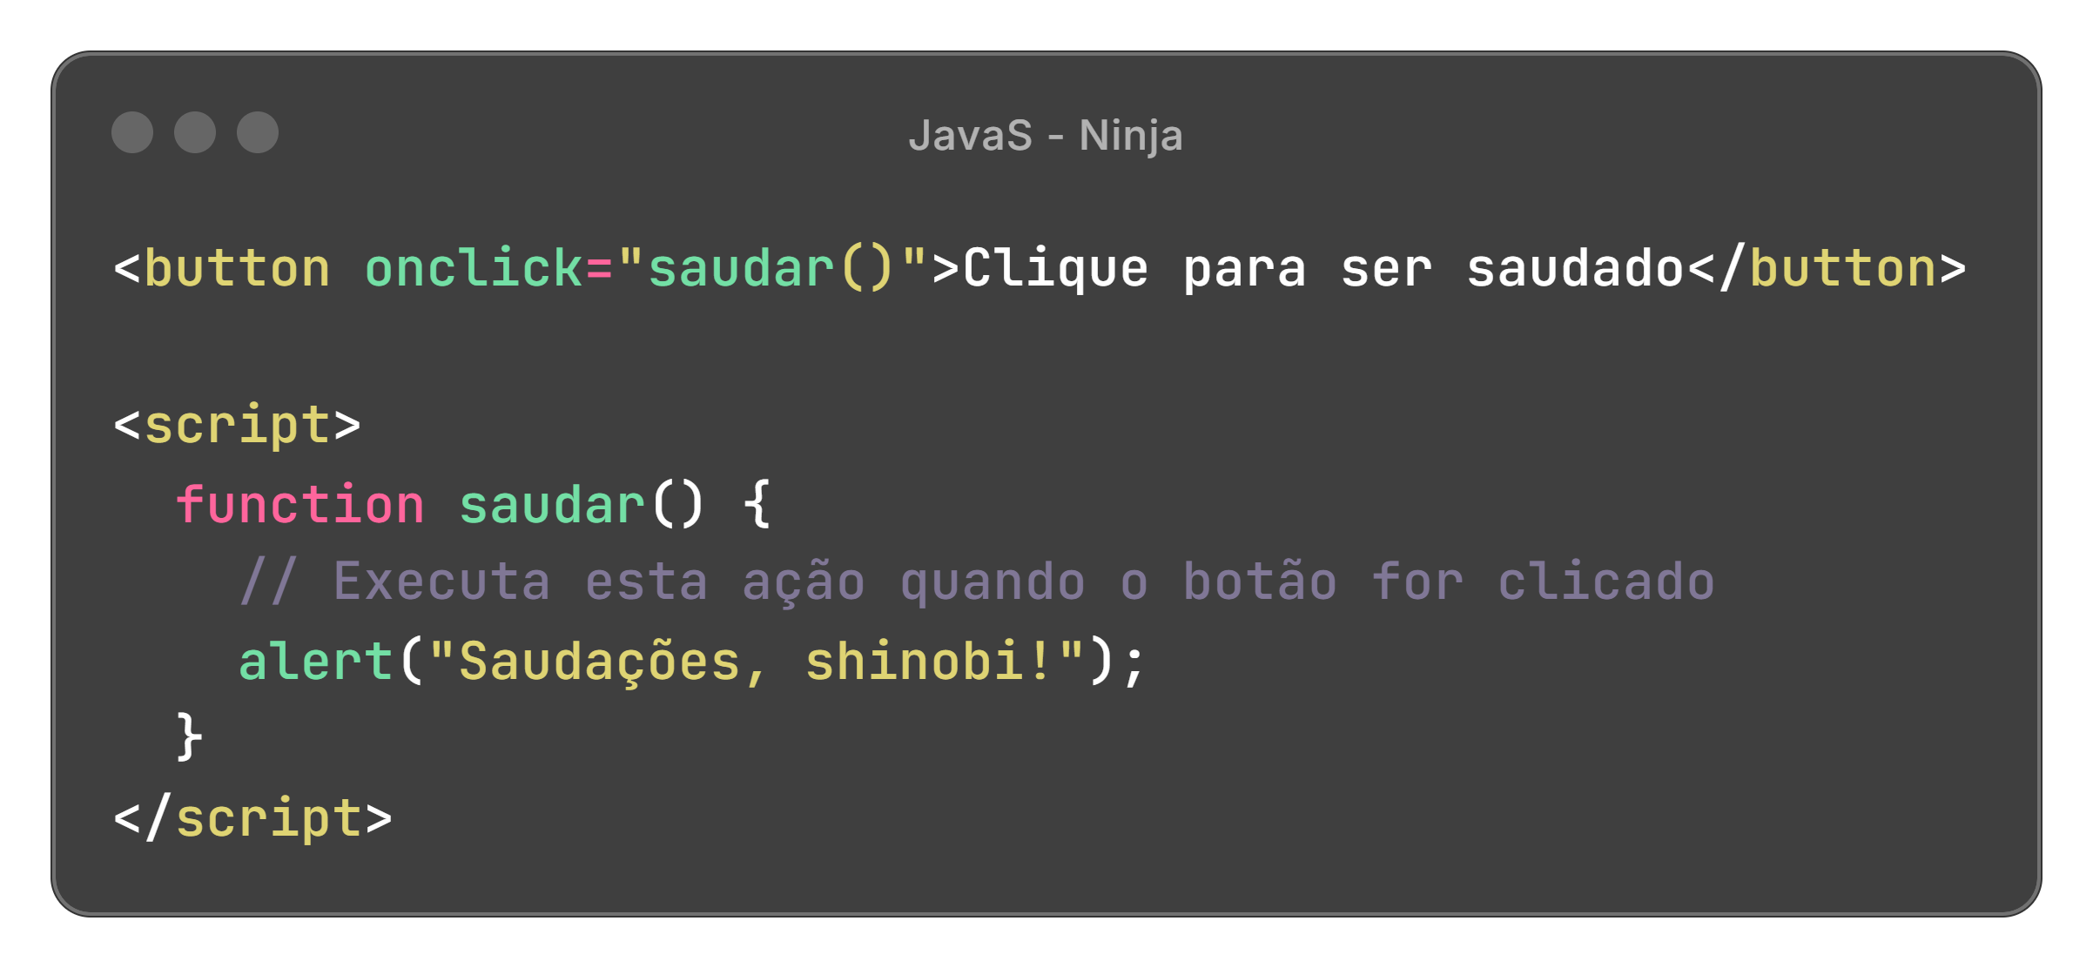
HTML + JavaScript: Missão em Dupla
Respondendo ao Usuário: Primeiras Missões Interativas
Quando um usuário interage com a página — clica em algo, digita um texto ou move o mouse — o JavaScript pode responder a esses movimentos como um ninja atento a cada passo do inimigo. Para isso, usamos eventos.
Exemplo 1: Detectando um clique.
O que está acontecendo?
O botão HTML chama a função saudar() quando é clicado (onclick).
A função exibe uma mensagem com alert() — um jutsu direto e simples.

Slide 18
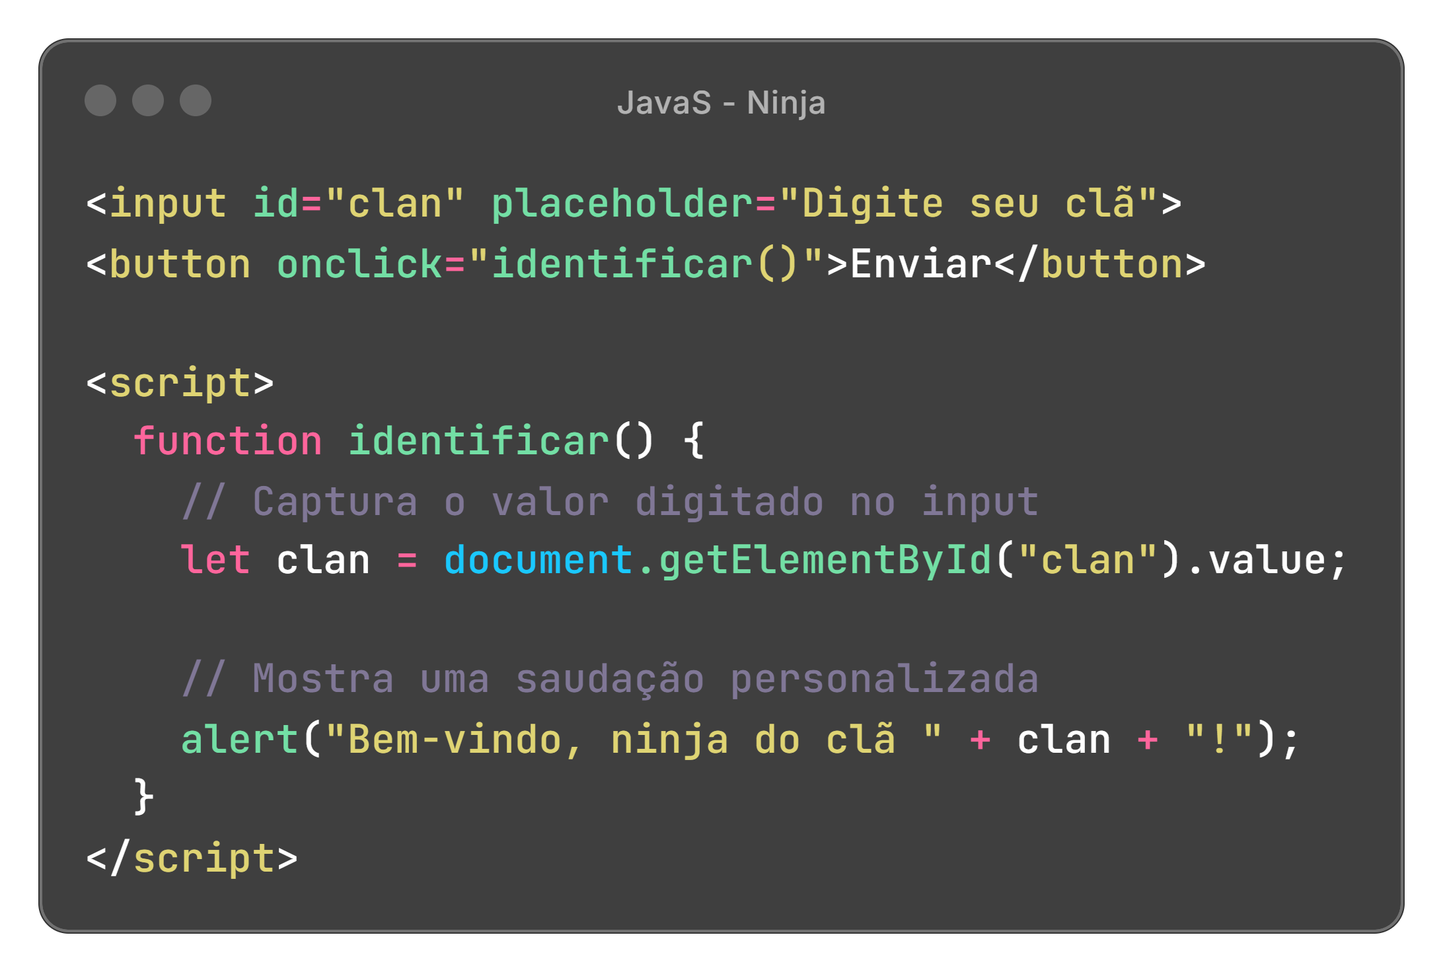
HTML + JavaScript: Missão em Dupla
Respondendo ao Usuário: Primeiras Missões Interativas
Exemplo 2: Lendo o que o usuário digitou.
O que esse jutsu faz?
O campo <input> permite que o usuário digite o nome do clã.
O botão ativa a função identificar().
A função pega o valor com .value e mostra uma mensagem com o nome digitado.
Esses são os primeiros passos para criar interfaces interativas. Com eles, você começa a sentir o poder de um sistema que reage ao usuário — como um shinobi que lê os movimentos do oponente.

Slide 19
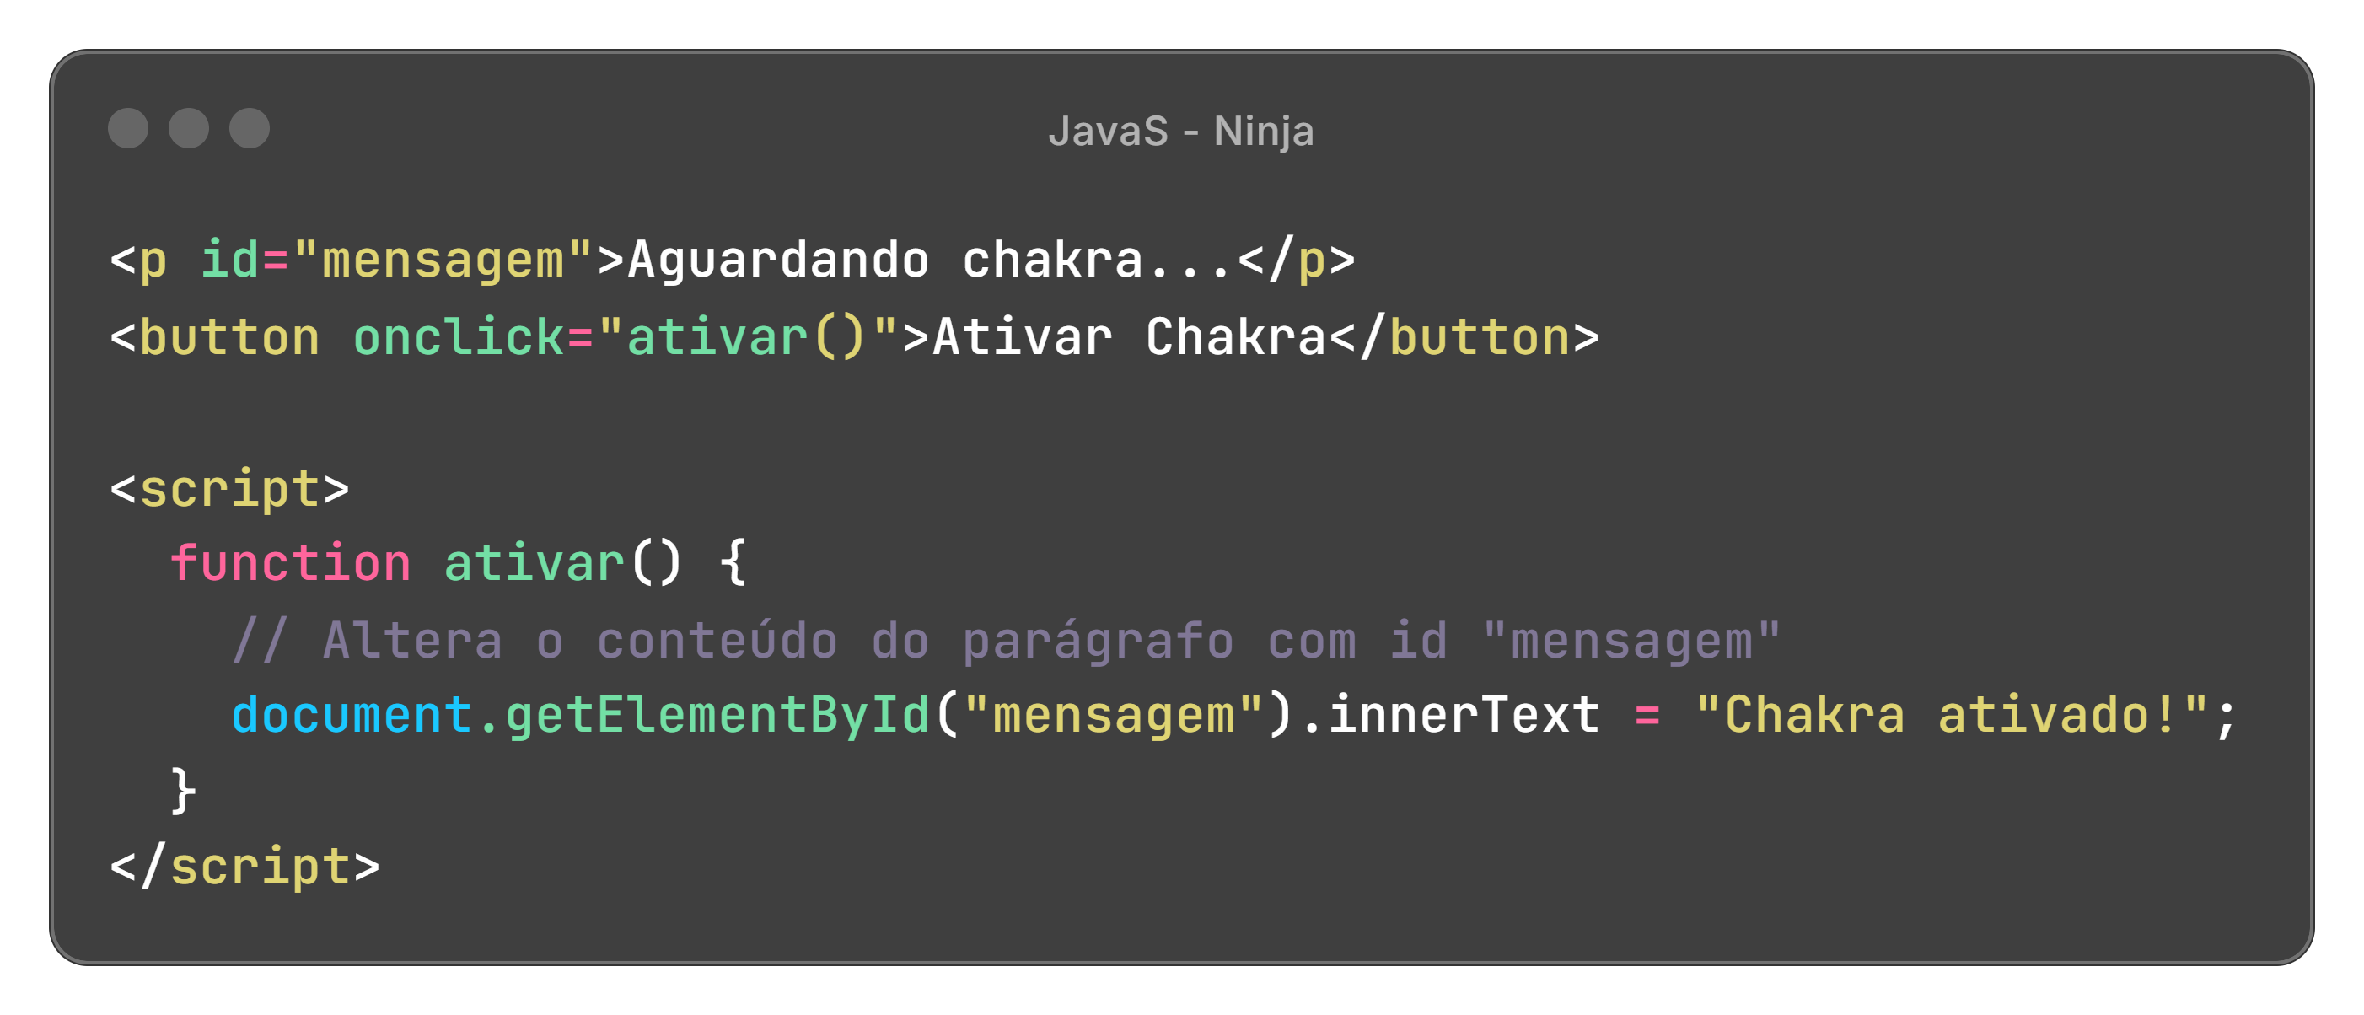
HTML + JavaScript: Missão em Dupla
Alterando Elementos da Página: Manipulando o DOM
DOM significa Document Object Model — é como se fosse o mapa da aldeia HTML que o JavaScript pode explorar, modificar e controlar. Sempre que você muda o conteúdo de uma página com JS, está manipulando o DOM.
Exemplo: Mudando o texto de um parágrafo.
Explicando a técnica:
O getElementById() localiza o elemento HTML pelo ID.
O innerText troca o conteúdo de texto.
Ao clicar no botão, o parágrafo muda — sinal de que o chakra fluiu!

Slide 20
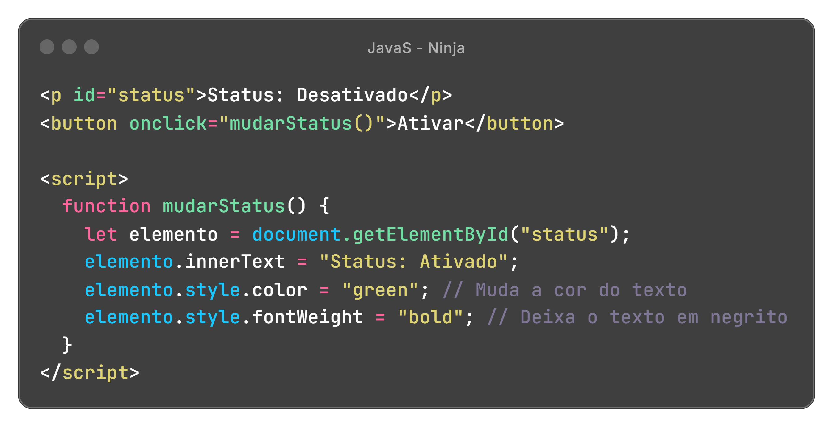
HTML + JavaScript: Missão em Dupla
Alterando Elementos da Página: Manipulando o DOM
Exemplo: Alterando a aparência de um elemento.
O que aprendemos aqui:
Além de alterar o conteúdo, também podemos mudar o estilo visual do elemento via JavaScript.
O .style permite aplicar estilos diretamente, como mudar cores, tamanhos, fontes etc.
Manipular o DOM é como controlar o campo de batalha com precisão: você pode mudar o cenário, o comportamento dos elementos e guiar o fluxo da experiência do usuário.

Slide 21
04
Seus Primeiros Passos como Shinobi do Código
Interagindo com o Usuário
Repetições: Dominando os Clones das Sombras

Slide 22
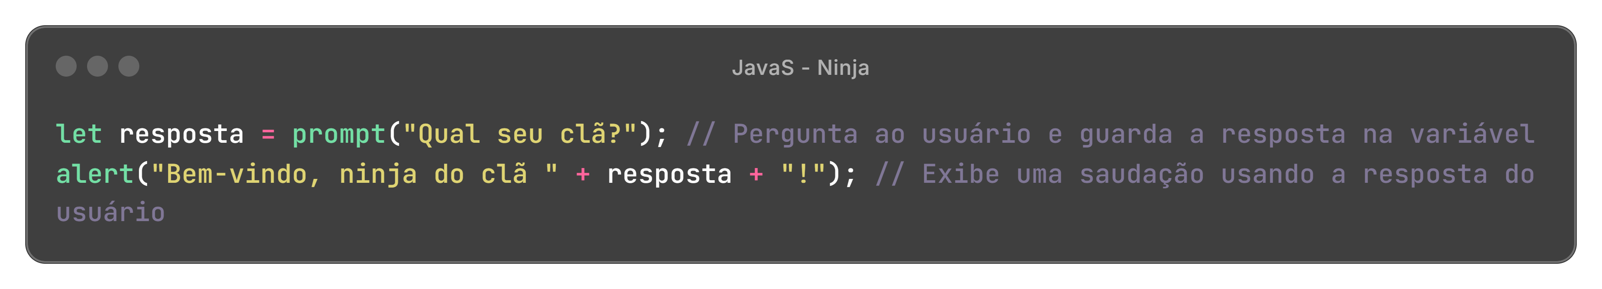
Seus Primeiros Passos como Shinobi do Código
Interagindo com o Usuário
Para iniciar uma conversa com quem usa seu site, o JavaScript tem comandos que capturam informações e mostram mensagens. Um dos mais diretos é o prompt().
Exemplo: Receber o nome do clã do usuário.
Explicação do jutsu:
prompt() exibe uma caixa de pergunta e guarda o que o usuário digitar.
O valor digitado é armazenado na variável resposta.
Em seguida, alert() mostra uma saudação personalizada.
Esse tipo de interação é útil para formulários, cadastros e qualquer sistema onde você precisa receber uma informação do usuário de forma rápida.

Slide 23
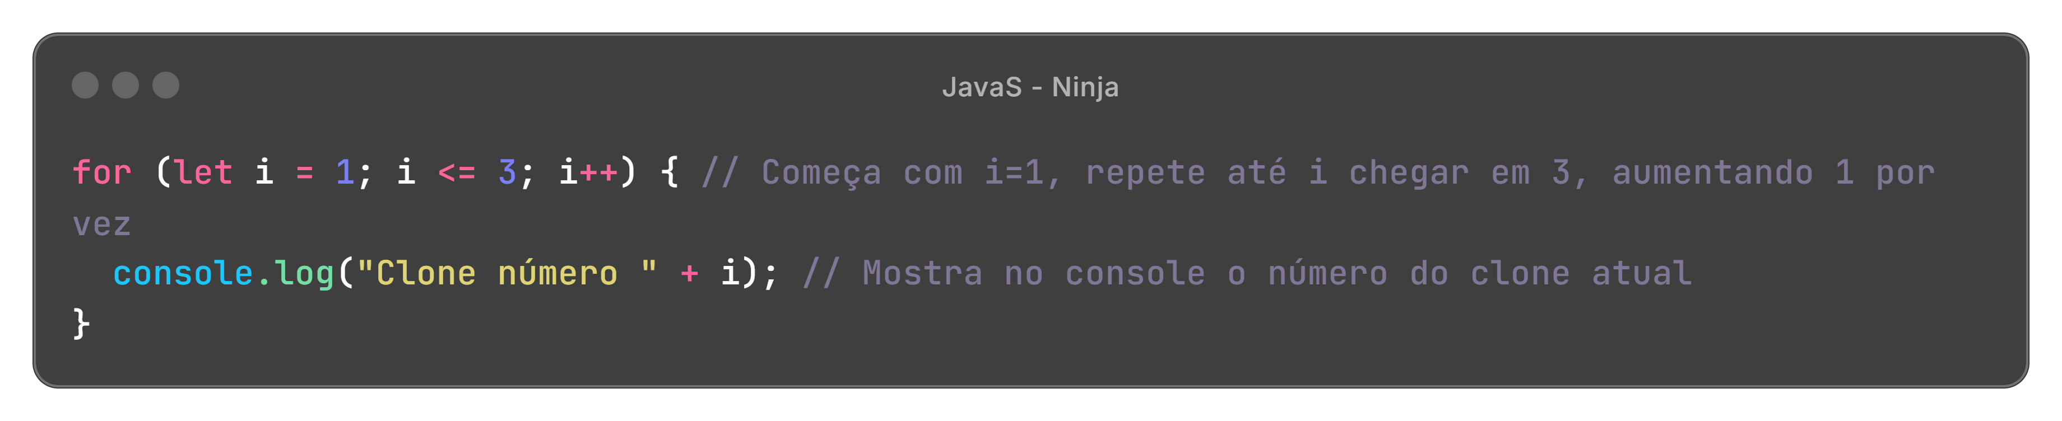
Seus Primeiros Passos como Shinobi do Código
Repetições: Dominando os Clones das Sombras
Às vezes, um único ninja não é suficiente. É hora de invocar os Clones das Sombras — ou seja, repetir ações várias vezes com um laço (loop). Em JavaScript, usamos estruturas como for para isso.
Exemplo: Mostrar três clones no console.
O que acontece aqui:
let i = 1 → o contador começa em 1.
i <= 3 → o laço continua enquanto i for menor ou igual a 3.
i++ → a cada volta, i aumenta 1.
Dentro do laço, o console.log() mostra a ação repetida.
Isso é útil quando você quer repetir comandos automaticamente, como exibir listas, criar animações ou processar dados.

Slide 24
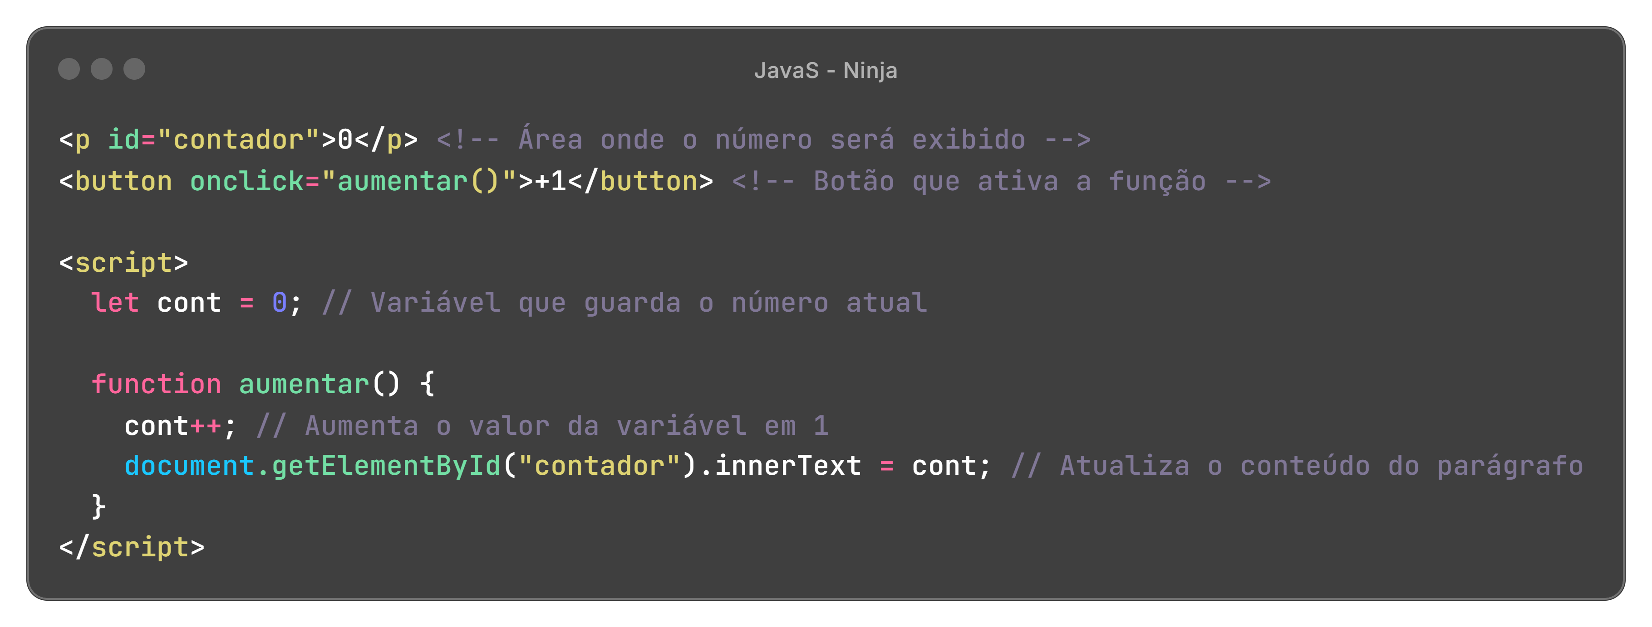
Seus Primeiros Passos como Shinobi do Código
Repetições: Dominando os Clones das Sombras
Exemplo: Criando um contador simples na tela.
Explicação da técnica:
cont começa em 0.
Toda vez que o botão é clicado, a função aumentar() é chamada.
O valor aumenta e é exibido na tela usando innerText.

Slide 25
05
AGRADECIMENTO

Slide 26

OBRIGADO POR LER ATÉ AQUI!
Esse Ebook foi gerado por IA, e diagramado por um humano.
Este eBook foi criado como uma forma prática e direta de ajudar iniciantes a entenderem e colocarem em prática os principais conceitos do JavaScript. Pense nele como uma cola ninja — sempre à mão quando precisar lembrar como usar uma variável, criar uma função ou fazer a página reagir com sabedoria.
https://github.com/dan-th1
Continue praticando, testando e melhorando seu código. Com treino constante, você logo será um verdadeiro mestre do JavaScript no Modo Sábio.
👊 Que o chakra do código esteja com você!

